Slide 1


Slide 2
Apresentação 7 – TERRA: ATMOSFERA
Composição do ar
A Terra, o ar e o ser humano (efeito estufa e camada de ozônio)

Slide 3
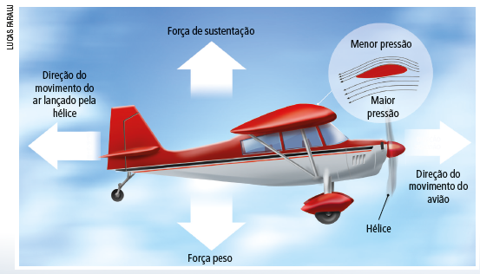
O ar e o ser humano
O ar é uma mistura de gases que envolve nosso planeta, formando a camada que denominamos atmosfera.
O ser humano utiliza o ar para respirar, mas também para diferentes atividades, como voar ou velejar, por exemplo.
A turbina ou a hélice de um avião funciona jogando o ar para trás e fazendo com que o avião seja lançado para a frente, de acordo com as forças de ação e reação (3ª lei de Newton).
Representação de um avião com hélice e, no detalhe, o ar passando pela asa. É possível observar que as forças de sustentação e peso estão em equilíbrio, o que mantém o avião no ar.

Slide 4
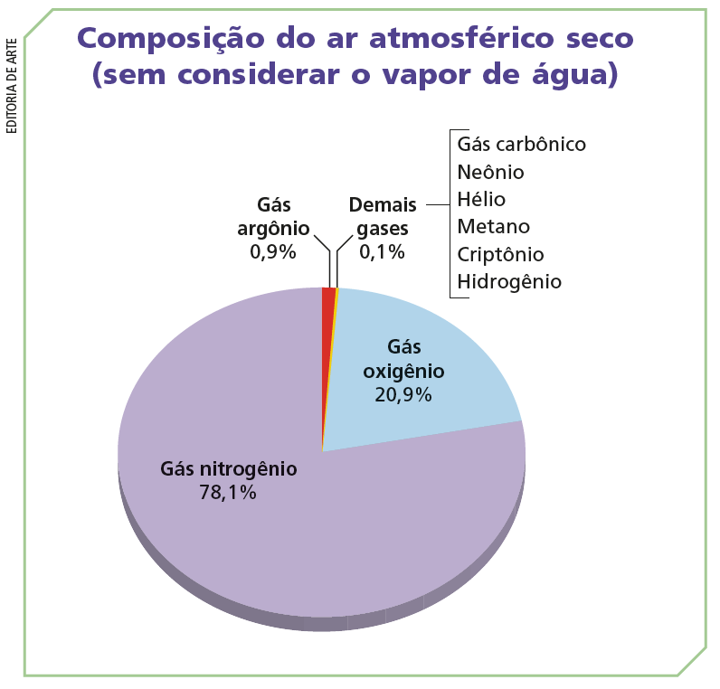
Composição do ar
O ar é uma mistura formada por diversos gases. Dependendo da camada da atmosfera em que se encontra, sua composição pode variar.
O 1% restante é composto por gás carbônico, gases nobres (como o gás argônio), vapores de água e partículas em suspensão.
O gás oxigênio é utilizado na respiração celular de grande parte dos seres vivos.
O gás nitrogênio é o mais abundante no ar. A grande maioria dos seres vivos não consegue utilizá-lo diretamente. Algumas bactérias conseguem fixar o nitrogênio do ar.
O gás carbônico presente na atmosfera ou dissolvido na água é utilizado pelos seres fotossintetizantes para produzir seu alimento.

Slide 5
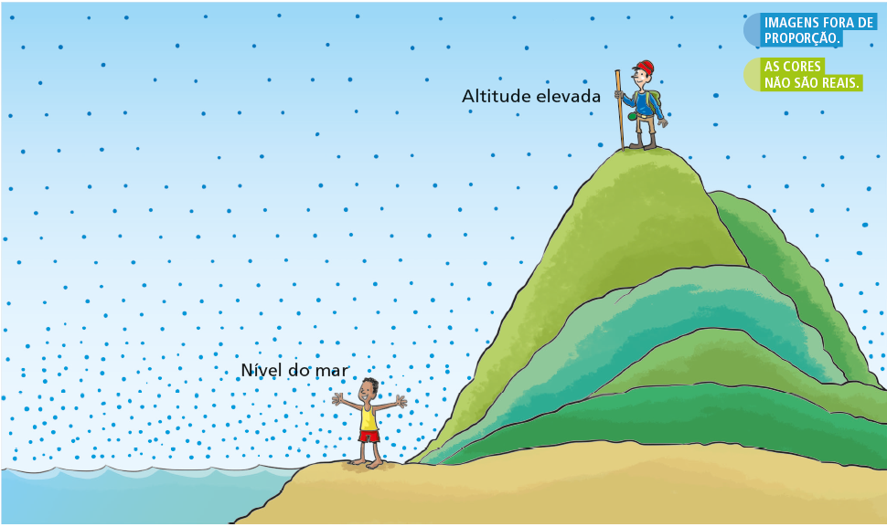
Concentração de gases na atmosfera
A concentração do ar atmosférico vai diminuindo conforme a altitude aumenta. No topo de grandes montanhas, por exemplo, o ar é menos concentrado que ao nível do mar.
O ar rarefeito tem baixa concentração de gás oxigênio e dos outros gases que constituem a atmosfera.
A menor concentração de gás oxigênio em altitudes elevadas dificulta a respiração de montanhistas que se aventuram a conquistar o cume das montanhas, por exemplo.
Representação da variação na concentração do ar em razão da altitude. As bolinhas representam os diferentes gases que formam o ar. Ao nível do mar, a concentração é maior que em altitudes elevadas.

Slide 6
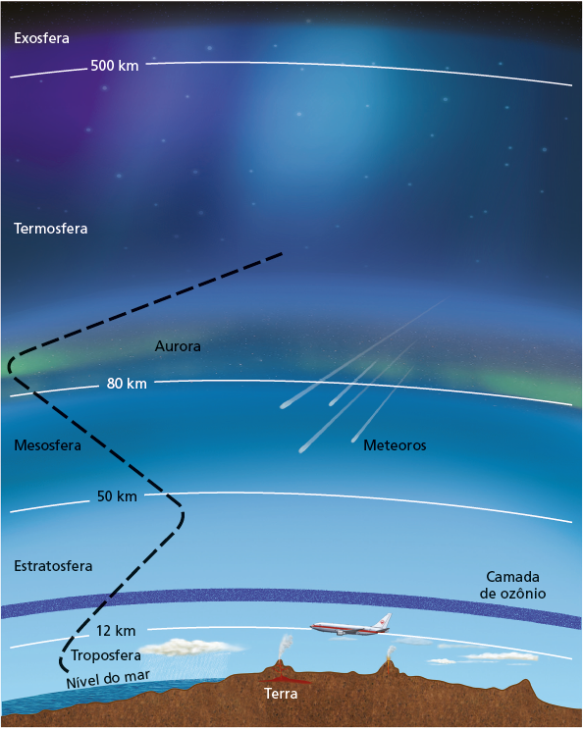
Camadas da atmosfera
A atmosfera é dividida em camadas de acordo com diversos fatores, como altura e temperatura. Essas camadas são: troposfera, estratosfera, mesosfera, termosfera e exosfera.
Na mesosfera são formados os fenômenos luminosos conhecidos como meteoros.
Na estratosfera, encontra-se a camada de ozônio.
A troposfera é a camada mais próxima da superfície.

Slide 7
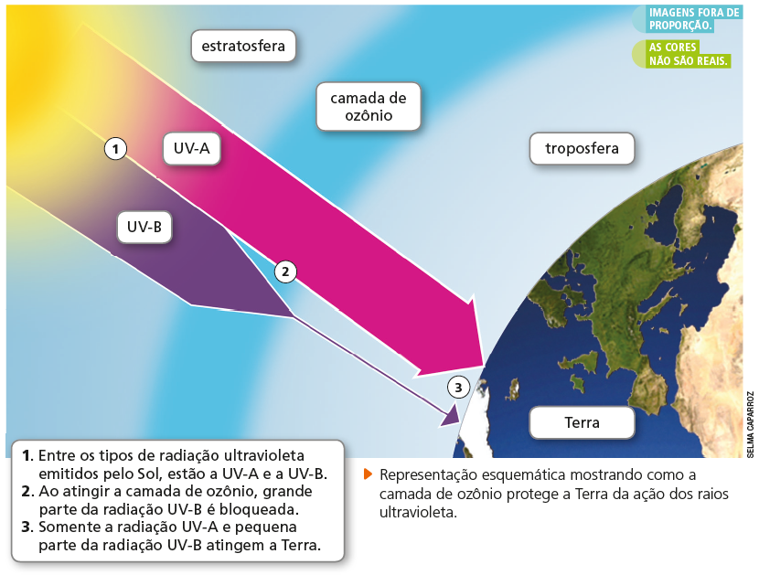
Camada de ozônio
A camada de ozônio é uma camada gasosa formada por gás ozônio e serve como um filtro, protegendo o planeta de parte da radiação ultravioleta. Ela é formada pela própria ação da radiação ultravioleta.

Slide 8
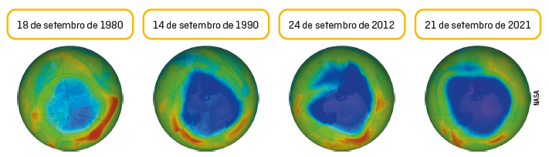
Degradação da camada de ozônio
Alguns gases poluentes emitidos na atmosfera, como os clorofluorcarbonetos (CFCs) interferem na concentração de gás ozônio, formando regiões conhecidas como buracos, onde essa camada não tem espessura suficiente para filtrar adequadamente os raios ultravioleta do Sol.
Registros do planeta Terra feitos por satélites indicando a concentração de ozônio na atmosfera sobre a região da Antártida, em diferentes anos. Tons próximos do azul e do roxo indicam regiões com baixa concentração de ozônio.
A redução na emissão de gases poluentes, principalmente os que apresentam cloro em sua composição, como os CFCs, auxiliaria na preservação da camada de ozônio.

Slide 9
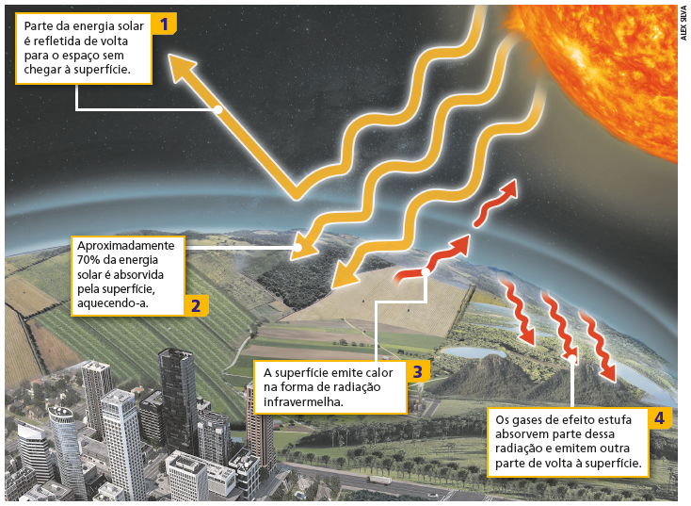
Efeito estufa
A temperatura adequada do planeta é mantida por um processo que ocorre na atmosfera chamado efeito estufa. Resultado da interação entre a radiação solar e alguns gases da atmosfera, ele permite que haja água em estado líquido na Terra.
Representação do efeito estufa. Note, pela espessura das setas, que a radiação vai perdendo energia cada vez que é refletida dentro da camada de ozônio.

Slide 10
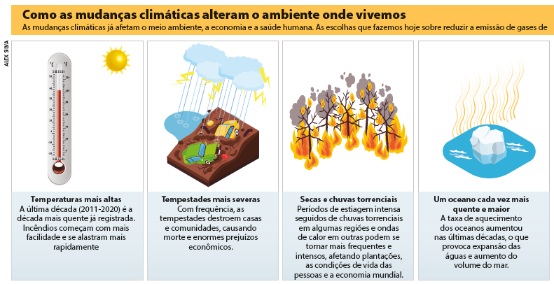
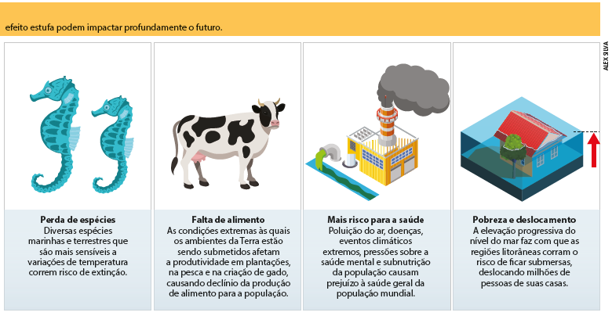
Aquecimento global
O aumento da concentração de gases de efeito estufa na atmosfera produz o chamado aquecimento global.
Elaborado com base em: CAUSAS e efeitos das mudanças climáticas. Nações Unidas Brasil. [S. l.], [2022?]. Disponível em: https://www.un.org/pt/climatechange/science/causes-effects-climate-change. Acesso em: 30 jun. 2022.

Slide 11
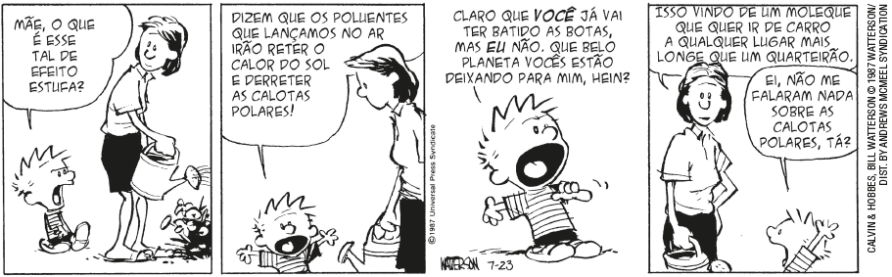
Poluição do ar
A poluição do ar é causada por ações humanas e também por fenômenos naturais, como:
Queimadas
Desmatamento
Queima de combustíveis fósseis
Liberação de materiais particulados
Vulcanismo
A qualidade do ar interfere diretamente na nossa saúde e na de outras espécies.

Slide 12
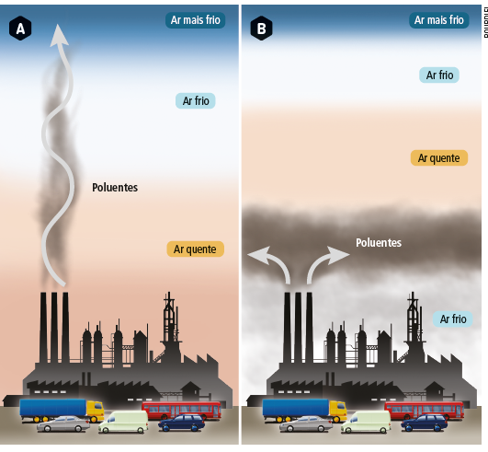
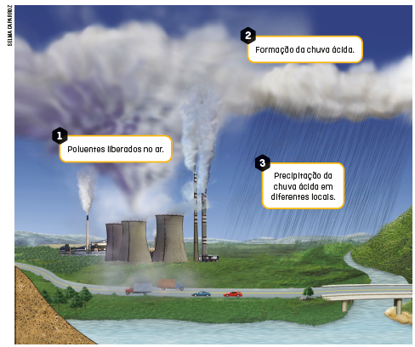
Efeitos da alteração da composição do ar
Inversão térmica
Chuva ácida
Quando a inversão térmica ocorre, a corrente de ar fica interrompida e os poluentes são impedidos de subir pelas camadas de ar, concentrando-se próximo à superfície. Esse fenômeno está associado com o aumento de casos de problemas respiratórios, principalmente em crianças e idosos.
Ao entrar em contato com certos gases poluentes na atmosfera, como o dióxido de enxofre e o óxido de nitrogênio, a água da chuva sofre transformações químicas e pode se tornar até 1 000 vezes mais ácida do que o normal.

